Slide 1
पाठ्यक्रम
9 & 10

Slide 3
ICSE SYLLABUS
HINDI
2020-2021

Slide 4
उपन्यास
एकांकी
गद्य + पद्य
निर्धारित
पुस्तकें

Slide 5
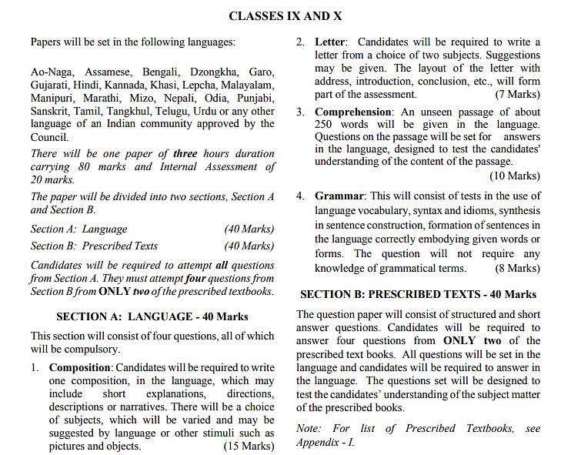

Slide 6
प्रश्नपत्र का प्रारूप

Slide 7
हिन्दी
प्रश्न पत्र
व्याकरण
(Section A)
साहित्य
(Section B)

Slide 8
Section A
प्रस्ताव-लेखन
(अंक-15)
_____________
वर्णनात्मक
२. विवरणात्मक
३. समस्या-मूलक
४. तार्किक
५. वाद-विवाद
६. चित्र-लेखन
७. कहानी-लेखन
पत्र-लेखन
(अंक-7)
____________
औपचारिक
अनौपचारिक
[प्रारूप 2+5]
अपठित गद्‌यांश
(अंक-10)
____________
लगभग २५० शब्दों का संक्षिप्त गद्‌यांश, जिसपर पाँच प्रश्न पूछे जाएँगे।
[ 2 X 5 = 10]
व्यावहारिक
व्याकरण
(अंक-8)
_____________
१.भाववाचक
२. विशेषण
३.वर्तनी शुद्धता
४. विलोम
५. पर्यायवाची
६. उपसर्ग-प्रत्यय
७. निर्देशानुसार वाक्य परिवर्तन

Slide 9
Section B
पाठ्यक्रम में निर्धारित किए गए चार पुस्तकों में से किन्हीं दो पुस्तकों का ही चयन करना है ।
प्रत्येक पुस्तक से तीन पंक्तियों पर आधारित प्रश्न पूछे जाएँगे ।
पंक्तियों पर आधारित प्रश्नों का अंक विभाजन – 2 + 2 + 3 + 3 = 10
विद्यार्थियों को दो पुस्तकों में से चार पंक्तियों पर आधारित प्रश्नों के उत्तर लिखने हैं ।
विद्यार्थियों को दो पुस्तकों से ही प्रश्न करने होंगे ।
गद्य + पद्य

Slide 10
Section B
साहित्य सागर – गद्य
-------------------------------------------------
बात अठन्नी की – सुदर्शन
काकी – सियारामशरण गुप्त
महायज्ञ का पुरस्कार – यशपाल
नेताजी का चश्मा – स्वयं प्रकाश
बड़े घर की बेटी – प्रेमचंद
भीड़ में खोया आदमी – लीलाधर शर्मा ‘पर्वतीय’
भेड़ें और भेड़िए – हरिशंकर परसाई
दो कलाकार – मन्नू भंडारी
हटाई गई कहानी
अपना-अपना भाग्य – जैनेंद्र कुमार
संदेह – जयशंकर प्रसाद
साहित्य सागर – पद्य
------------------------------------------------------
साखी – कबीरदास
गिरिधर की कुंडलियाँ – गिरिधर कविराय
स्वर्ग बना सकते हैं – रामधारी सिंह ‘दिनकर’
वह जन्म भूमि मेरी – सोहनलाल द्विवेदी
मेघ आए – सर्वेश्वर दयाल सक्सेना
सुर के पद – सूरदास
विनय के पद – तुलसीदास
चलना हमारा काम – शिवमंगल सिंह ‘सुमन’
हटाई गई कविता
भिक्षुक – सूर्यकांत त्रिपाठी ‘निराला’
मातृ मंदिर की ओर – सुभद्रा कुमारी चौहान
नोट : कक्षा 10 के विद्यार्थियों को भीड़ में खोया आदमी नहीं पढ़ना है ।

Slide 11
एकांकी संचय
-----------------------------------
संस्कार और भावना – विष्णु प्रभाकर
बहू की विदा – विनोद रस्तोगी
मातृभूमि का मान – हरिकृष्ण ‘प्रेमी’
सूखी डाली – उपेन्द्रनाथ ‘अश्क’
दीपदान – डॉ० रामकुमार वर्मा
हटाई गई एकांकी
महाभारत की एक साँझ
(भारत भूषण अग्रवाल)
उपन्यास
------------------------------------
नया रास्ता – सुषमा अग्रवाल

